Slide 1
ИНФОРМАЦИОННАЯ ПОДДЕРЖКА СОЦИАЛЬНОЙ ДЕЯТЕЛЬНОСТИ
Кислова Светлана
Екатеринбург, 2021

Slide 2
Зачем социальному отделу епархии / НКО
нужна информационная работа?

Slide 3
Послушание церкви: «самый понятный язык – язык милосердия и добрых дел»
Количественное развитие. Возможность развития социального служения церкви за счет формирование круга единомышленников – помощников (добровольцев, сестер милосердия)
Качественное развитие. Привлечение средств на социальные проекты и адресную помощь нуждающимся. Необходимо для грантов
Узнаваемость. Более легкие коммуникации

Slide 4
Кто наша аудитория:
кому и как нужно рассказывать о социальном служении церкви

Slide 5
Церковная аудитория – епархия, приходы (митрополит, сотрудники епархии, прихожане храмов). Добровольцы, кто уже делают первые шаги в церкви
Нецерковная аудитория - жители района, города, захожане храма (мимо шли/ехали). Те, кто пока нейтрально относится к социальному служению, но если потребуется, он знает, куда обратится за помощью / желая помочь.
- будущие прихожане
- потенциальные добровольцы
- потенциальные благотворители
- органы власти и организации вашего района

Slide 6
Построение информационной работы:
от простого к сложному.
Роль руководителя

Slide 7
Что чаще всего мешает:
отсутствие опыта
отсутствие времени, перегруженность
отсутствие мотивации
нет ничего интересного
боюсь СМИ
Что делать
- не нужно делать все самому
- найти помощника и доверить ему
- поверить, что это важно и нужно
- нужно, чтобы стало интересным, оперативно реагировать на церковную и внешнюю повестку
- при звонке СМИ делегировать пресс-службе епархии

Slide 8
ИНФОРМАЦИОННАЯ РАБОТА
– это не только работа со СМИ
– это не обязательно должен быть профессиональный журналист и за оплату
– это командная работа и общий результат руководителя и помощника (есть исключения, когда руководитель берет функцию на себя)
– это реальная связь с внешним миром и донесение своих ценностей, реальные истории, где не нужно ничего придумывать

Slide 9
Каналы информации, которые хорошо работают

Slide 10
СОБСТВЕННЫЕ КАНАЛЫ
Чаты / мессенджеры
– для коммуникации с добровольцами
Социальные сети
Как выбрать соцсеть?
В каких соцсетях нужно быть?
Видеоканал (you tube)
нужен и когда видеоканал?
Стенд прихода / епархиального управления (если вы базируетесь на приходе)
- макеты, объявления
Сайт

Slide 11
ЦЕРКОВНЫЕ КАНАЛЫ
Пресс-служба епархии
– публикации на ресурсах епархии
– пресс-тур по значимым событиям
Диакония.ру
– публикации на ресурсах Синодального отдела
– попадание в общецерковную повестку, отчеты
СВЕТСКИЕ КАНАЛЫ
Городские СМИ
Органы местного самоуправления

Slide 12
Наша команда:
где взять помощников и как определить их функционал

Slide 13
ВАМ В ПОМОЩЬ:
На выбор: приходской катехизатор / социальный работник / представитель молодежного клуба / воскресной школы
Есть примеры, когда сам настоятель успешно ведет соцсети работу
«Человек с улицы» + профес.знания + мотивация
Прихожане-добровольцы вашего храма

Slide 14
ГЛАВНЫЕ СТРАХИ НОВИЧКА И ЧТО С НИМИ ДЕЛАТЬ:
Не умею писать
Нет профессионального фотоаппарата
Некому наполнять соцсети
Напишу что-нибудь не то
Учиться, читать соцсети коллег
Привлекать необходимые ресурсы через коммуникации, просит о помощи
Не бояться выражать свои мысли и делиться эмоциями
Согласовывать с руководителем
Поддержка и молитва

Slide 15
Поиск информационных поводов:
что может быть интересного в социальном служении

Slide 16
О чем можно рассказывать пока нет больших событий:
Как ни банально – можно начать с расписания богослужений, когда служатся молебны о здравии, акафисты о семье, благополучных родах и т.д.)
Фото с места события с краткой подписью (вручение адресной помощи, посещение красной зоны)
Проповеди священника, ответы на вопросы в тему соц. служения и самых популярных вопросов
Знакомство с людьми / фото и имя, кем работает / какая помощь нужна
Видео фрагмент мероприятия
Анонс встречи
Поздравление именинников / важные церковные даты с пояснениями

Slide 17
Сайт или социальные сети:
что выбрать?

Slide 18
Рекомендации по ведению групп в социальных сетях
Посмотреть, какими соцсетями пользуются ваши помощники, опрос прихожан – начинать лучше с той, какая наиболее знакома, либо размещены аккаунты единомышленников.
Новые соцсети добавлять по мере потребности, не распыляться (так как формат подачи отличается) и понаблюдать на обратной связью
Выбрать комфортный режим по выходу публикаций (не слишком часто, но и не слишком редко)
В соцсетях не нужно много текста, важно хорошее (хотя бы 1 фото) и текст по существу – кто, где, что, когда и как

Slide 19
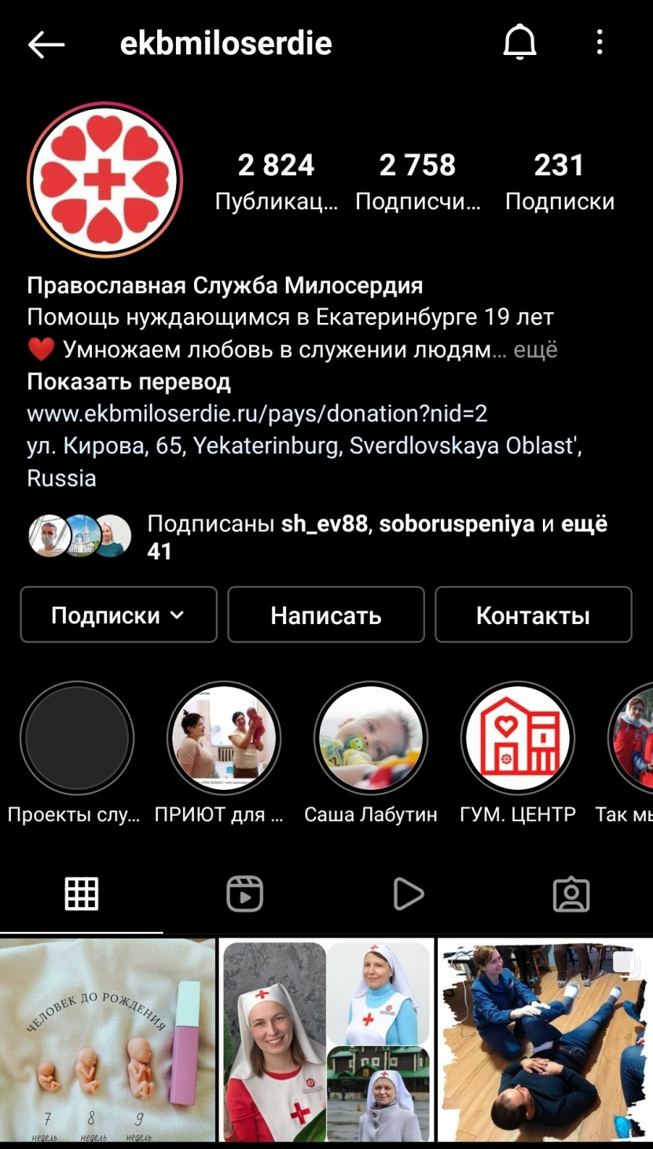
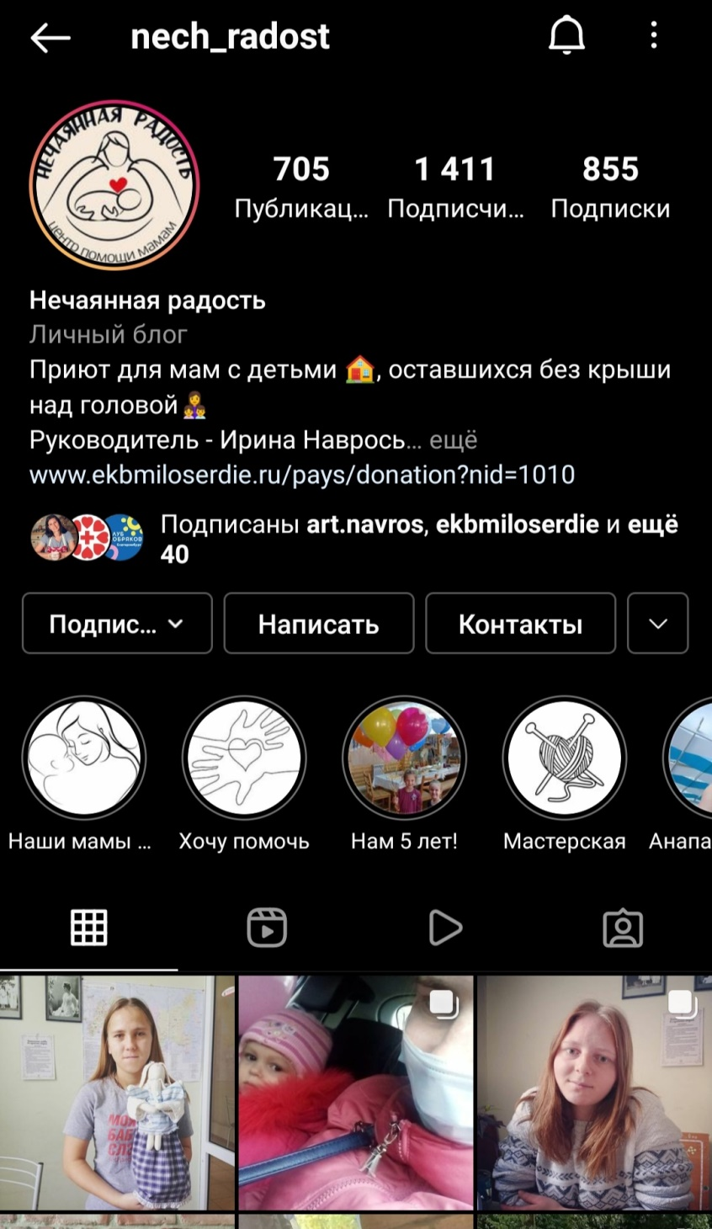

Slide 20
Чем могут полезны соцести?
По статистике Православной Службы Милосердия в Екатеринбурге
90% новых добровольцев в анкете указали, что узнали о Службе Милосердия и захотели помогать ближним через СОЦСЕТИ и поисковый запрос в интернете
Через СМИ о служении милосердия узнают менее 10%
100% потребностей и сборы для подопечных закрывает через соцсеть в Инстаграм приют для мам Нечаянная радость (это основная соцсеть проекта). Ведет аккаунт руководитель приюта, отдельного помощника нет

Slide 21
СПАСИБО ЗА ВНИМАНИЕ!

